Slide 1
Ingeperkt…

Slide 2
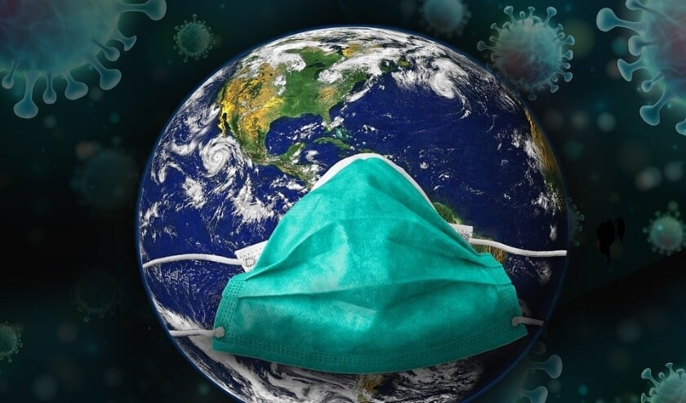
In zijn Zoon komt God op aarde.
Midden in de wereldgeschiedenis.
Midden in ons levensverhaal.

Slide 3
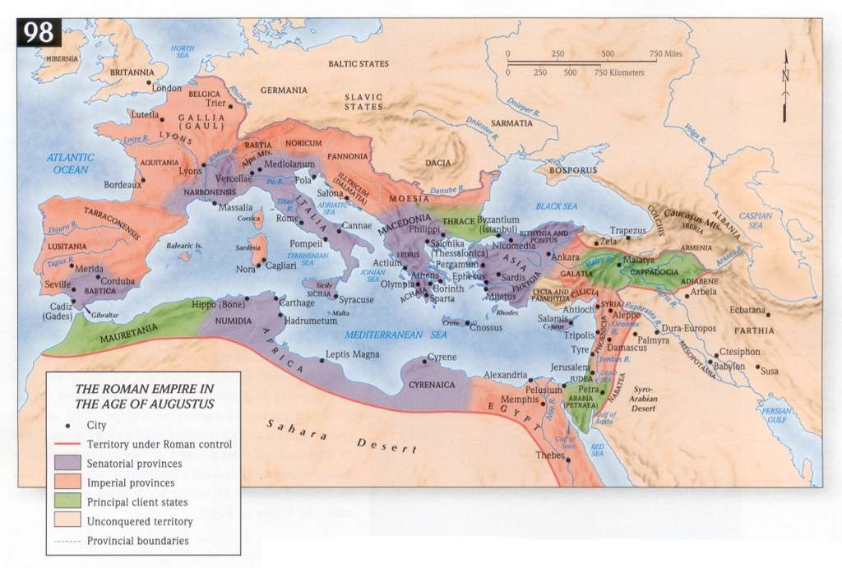
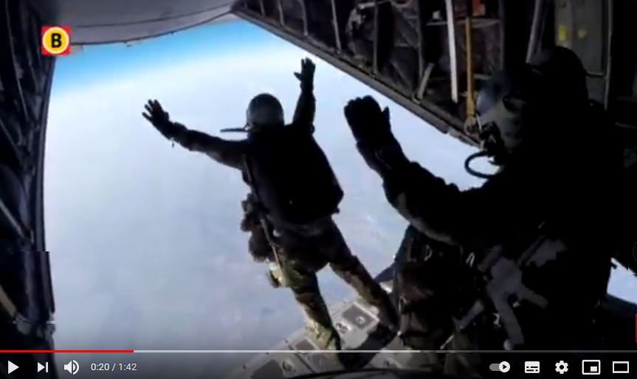
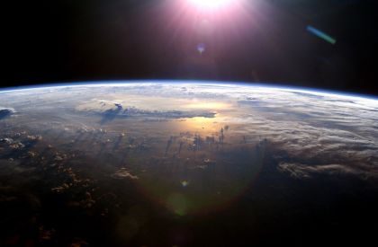
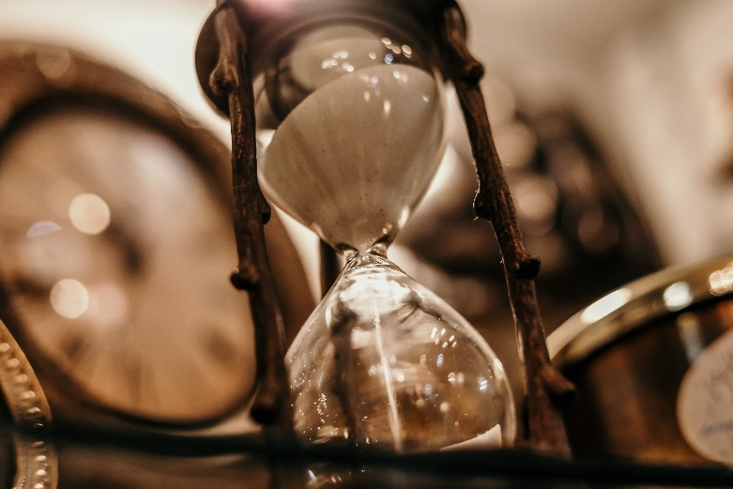
Midden in de geschiedenis…
Sober….
De volheid van de tijd???

Slide 4
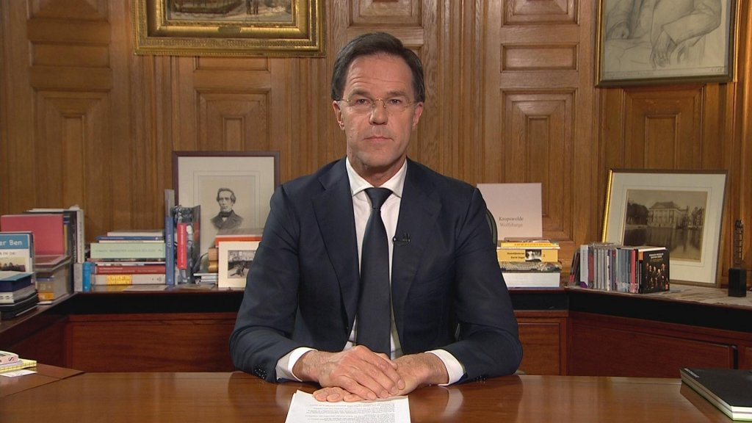
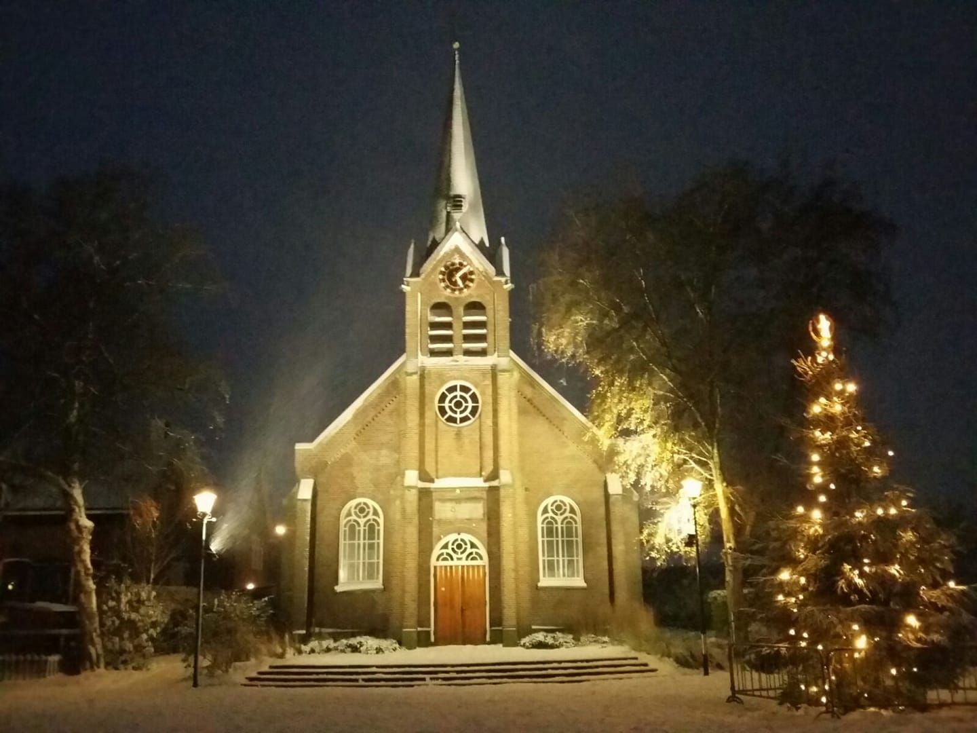
God beheerst de geschiedenis…

Slide 5
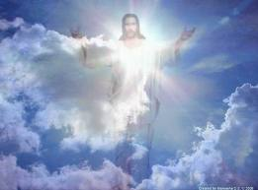
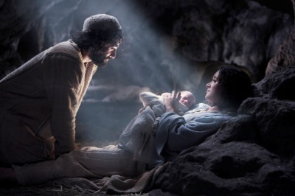
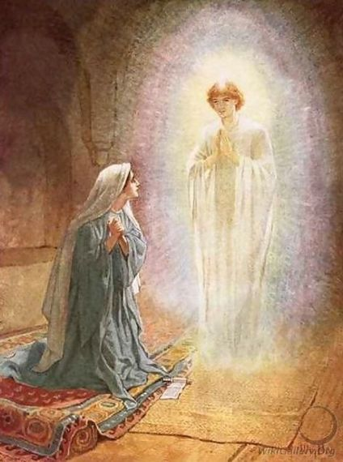
Gods Zoon komt in ons levensverhaal…
Uit een vrouw…
Van vlees en bloed.
Imma – nu – ël
met - ons - Gòd!

